Slide 1
Webpack loader 原理
《Webpack 专精》系列课程第三课

Slide 3
回顾上两节课
AST 相关
parse: 把代码 code 变成 AST
traverse: 遍历 AST 进行修改
generate: 把 AST 变成代码 code2
代码技巧
使用哈希表来存储数据
通过检测 key 来避免重复
打包
把 ES 6 代码转译为 ES 5 版本
把所有代码合并到一个文件里
成果
做出了一个简易打包器

Slide 4
演示打包器
初始代码（从课程简介里下载）
project_1 目录，里面有需要打包的 index.js / a.js / b.js
bundler_1.ts 文件，上节课写出来的打包器（稍微做了些优化）
用法
先运行 yarn 或 npm i 安装依赖
再运行 bundler_1.ts 把 index.js 打包为 dist/bundle.js

Slide 5
但这个打包器居然不能加载 CSS
什么破烂玩意！

Slide 6
如何加载 CSS
这节课要解决的问题

Slide 7
思路
三段式逻辑
我们的 bundler 只能加载 JS
我们想要加载 CSS
如果我们能把 CSS 变成 JS，那么就可以加载 CSS 了
怎么把 CSS 变成 JS
看我代码，简单到爆

Slide 8
我有问题
提问
你把 body {color: red} 变成
const str = "body {color: red}"; export default str
有什么 X 用？body 里的文字并不会变红啊
回答
别急，再加一个骚操作即可让 CSS 生效
提问
怎么证明这段代码能让 CSS 生效呢？
回答
搞个页面试试不就知道了

Slide 9
解决过程
创建代码
project_1 目录复制为 project_css
bundler_1.ts 复制为 bundler_css.ts
动手实践
改一下 bundler_css.ts
改一下 project_css 让 index.js 加载一个 CSS 文件
创建 index.html 测试 CSS 是否生效

Slide 10
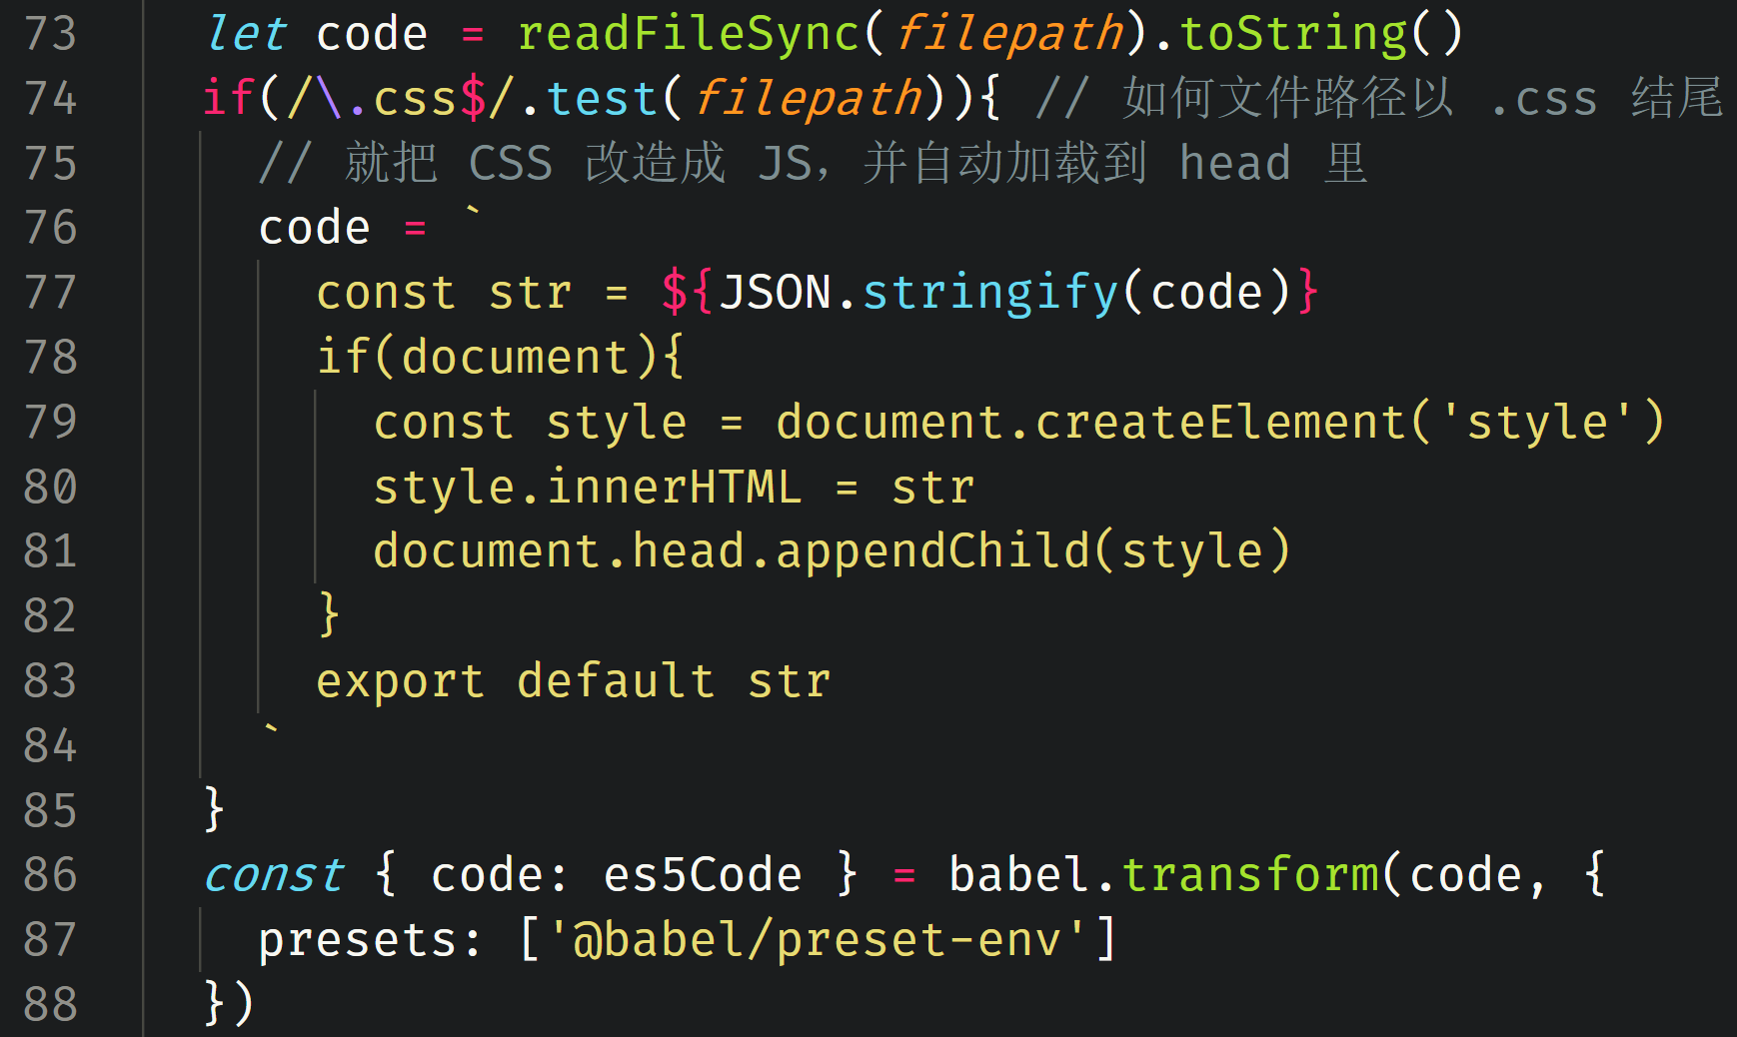
核心代码
对比 bundler_css.ts 和 bundler_1.ts 可以查看所有改动

Slide 11
把刚才的代码优化成 css-loader
代码还是很简单

Slide 12
loader 长什么样子
一个 loader 可以是一个普通函数
function transform(code){
const code2 = doSomething(code)
return code2
}
module.exports = transform // 用 module 是为了兼容 Node.js
一个 loader 也可以是一个异步函数
async function transform(code){
const code2 = await doSomething(code)
return code2
}
module.exports = transform // 旧版本 Node.js 不支持 export 关键字

Slide 13
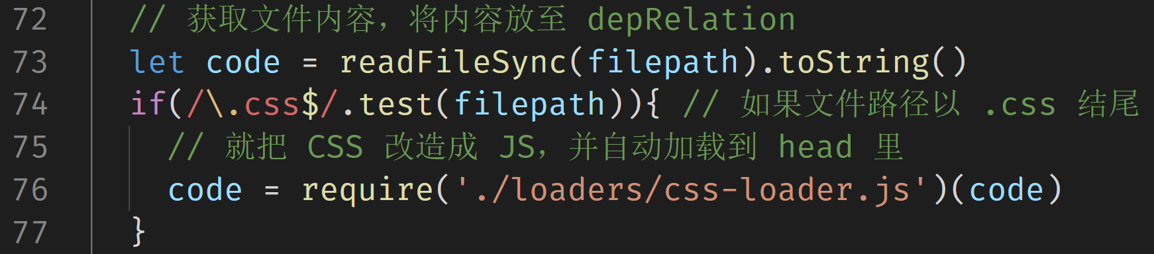
核心代码
为什么用 require 不用 import
主要是为了方便动态加载

Slide 14
CSS loader
搞定！开始优化！

Slide 15
不浮于表面，是 P6 的觉悟
如果你知道的东西跟别人差不多，你很难进大公司

Slide 16
单一职责原则
webpack 里每个 loader 只做一件事
目前我们的 css-loader 做了两件事
一是把 CSS 变为 JS 字符串
二是把 JS 字符串放到 style 标签里

Slide 17
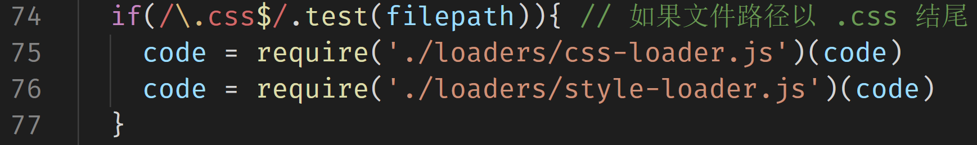
单一职责原则
loaders_2/css-loader.js
专门用来把 CSS 变成 JS，见我提供的代码
loaders_2/style-loader.js
专门用来创建 style 标签，见我提供的代码
bundler_css_loader_2.ts
为什么这样写出错了呢？如何修正？Webpack 是怎么做的？

Slide 18
我的代码错在呢？
style-loader 不是转译
sass-loader、less-loader 这些 loader 是把代码从一种语言转译为另一种
因此将这样的 loader 连接起来不会出问题
但 style-loader 是在插入代码，不是转译，所以需要寻找插入时机和插入位置
插入代码的时机应该是在获取到 css-loader 的结果之后
插入代码的位置应该是在就代码的下面
Webpack 官方 style-loader 的思路
style-loader 在 pitch 钩子里通过 css-loader 来 require 文件内容
然后在文件内容后面添加 injectStylesIntoStyleTag(content, ...) 代码
我可以告诉你核心代码在哪，并说出大概思路
想深入了解需要自己调试代码（下节课讲怎么调试）

Slide 19
学习源码的正确思路
不推荐这么做
直接看源码
应该这么做
不看源码，大胆假设
遇到问题，小心求证
带着问题看源码是（我认为）唯一正确的方式
一定要自己先想一次
当你的思路无法满足需求的时候，去看别人的实现
看懂了，你就成长了

Slide 20
举一反三
加载 .scss 文件
写个 sass-loader 把 SCSS 文件转为 CSS
再交给 css-loader 转为 JS
最后用 style-loader 创建 style 标签
加载 .less 文件
写个 less-loader 把 LESS 文件转为 CSS
再交给 css-loader 转为 JS
最后用 style-loader 创建 style 标签
加载 .styl 文件
我就不赘述了
加载 .ts 文件
awesome-typescript-loader
或者 ts-loader
加载 .md 文件
markdown-loader
加载 .html 文件
html-loader
加载 .txt 文件
raw-loader

Slide 21
举一反三
加载 .vue 文件
vue-loader
webpack 到底有多少个 loader
这里有官方整理的推荐列表
这里有社区整理的推荐列表
思考题
import logo from './images/logo.png';
React: <img src={logo} />
这个要用什么 loader，其工作原理是什么？至少有两种思路
请自行思考，我不提供答案

Slide 22
面试官：你看过哪些 loader 的源码
你总得准备几个吧

Slide 23
源码赏析
raw-loader
打开 src/index.js
技巧1：看得懂的就看，看不懂的就猜
总结
webpack 提供 loader-utils 和 schema-utils 作为辅助工具
webpack 通过 this 来传递上下文
getOptions(this) 可以获取 options
validate 可以验证 options 是否合法
JSON 的 2028 和 2029 问题（意外收获）
这就是我不推荐看源码的原因：非核心知识太多了，浪费时间

Slide 24
源码赏析2
css-loader
打开 src/index.js
技巧 2：无关内容直接跳过，找核心内容
总结
判断能不能跳过某段代码，需要经验
this.async() 用于获取回调
善用 GitHub 的代码跳转功能，善用 ctrl+F
核心内容只占 1/10 都不到，大部分内容都是插件和细节
这就是我不推荐看源码的原因：你很难看出脉络

Slide 25
如何自己写一个 webpack loader
步骤
按照文档初始化一个项目
看别人怎么写的
复制过来
改一改，有问题就翻自定义插件文档
测试（文档里有示例，也可以抄别人的思路）
发布到 npm
在项目里使用它 markdown-loader
这是留给大家的作业

Slide 26
面试题
Webpack 的 loader 是什么？
webpack 自带的打包器只能支持 JS 文件
当我们想要加载 css/less/scss/stylus/ts/md 文件时，就需要用 loader
loader 的原理就是把文件内容包装成能运行的 JS
比如
加载 css 需要用到 style-loader 和 css-loader
css-loader 把代码从 CSS 代码变成 export default str 形式的 JS 代码
style-loader 把代码挂载到 head 里的 style 标签里
这里可以深入讲一下 style-loader 用到了 pitch 钩子和 request 对象
回答完毕

Slide 27
面试题
Webpack 的 loader 是什么？
我写过一个简单的 loader 放在 GitHub 上了，你可以看一下
如果面试官要问原理，就把代码思路说一遍
然后说说我的 loader 和 webpack 推荐的 loader 区别在哪里

Slide 28
Webpack loader
搞定，下节课讲源码

